Slide 1

8、表示灯电路
表示灯电路的作用是用于表示闭塞机的各种状态。
包括发车表示灯 FBD 和接车表示灯JBD电路 。

Slide 2
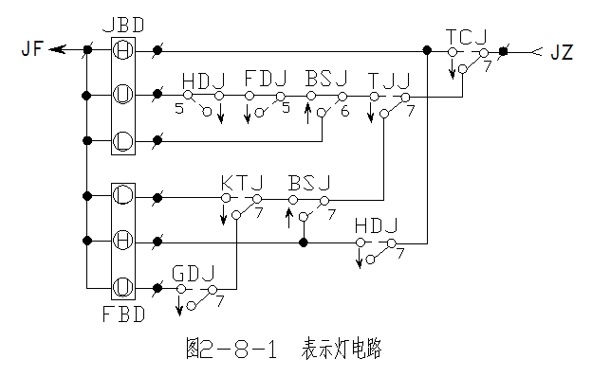
发车站的表示灯电路
闭塞机状态 |  | 继电器状态 | FBD状态 | JBD状态
发车站 | 定位状态 | BSJ↑ | 灭灯 | 灭灯
 | 请求发车 | BSJ↑,GDJ↑ | 黄灯 | 灭灯
 | 区间开通 | BSJ↑,KTJ↑ | 绿灯 | 灭灯
 | 发车闭塞 | BSJ↓ | 红灯 | 灭灯

Slide 3
发车站的表示灯电路
点亮时机GDJ↑
闭塞机状态 |  | 继电器状态 | FBD状态 | JBD状态
发车站 | 定位状态 | BSJ↑ | 灭灯 | 灭灯
 | 请求发车 | BSJ↑,GDJ↑ | 黄灯 | 灭灯
 | 区间开通 | BSJ↑,KTJ↑ | 绿灯 | 灭灯
 | 发车闭塞 | BSJ↓ | 红灯 | 灭灯

Slide 4
发车站的表示灯电路
点亮时机KTJ↑
闭塞机状态 |  | 继电器状态 | FBD状态 | JBD状态
发车站 | 定位状态 | BSJ↑ | 灭灯 | 灭灯
 | 请求发车 | BSJ↑,GDJ↑ | 黄灯 | 灭灯
 | 区间开通 | BSJ↑,KTJ↑ | 绿灯 | 灭灯
 | 发车闭塞 | BSJ↓ | 红灯 | 灭灯

Slide 5
发车站的表示灯电路
点亮时机BSJ↓
闭塞机状态 |  | 继电器状态 | FBD状态 | JBD状态
发车站 | 定位状态 | BSJ↑ | 灭灯 | 灭灯
 | 请求发车 | BSJ↑,GDJ↑ | 黄灯 | 灭灯
 | 区间开通 | BSJ↑,KTJ↑ | 绿灯 | 灭灯
 | 发车闭塞 | BSJ↓ | 红灯 | 灭灯

Slide 6
接车站的表示灯电路
闭塞机状态 |  | 继电器状态 | FBD状态 | JBD状态
接车站 | 定位状态 | BSJ↑ | 灭灯 | 灭灯
 | 邻站请求发车 | BSJ↑,TJJ↑ | 灭灯 | 黄灯
 | 同意接车 | BSJ↓, TJJ↑ | 灭灯 | 绿灯
 | 接车闭塞 | TCJ↑ | 灭灯 | 红灯
 | 列车到达 | TCJ↑,HDJ↑ | 红灯 | 红灯

Slide 7
接车站的表示灯电路
点亮时机TJJ ↑
闭塞机状态 |  | 继电器状态 | FBD状态 | JBD状态
接车站 | 定位状态 | BSJ↑ | 灭灯 | 灭灯
 | 邻站请求发车 | BSJ↑,TJJ↑ | 灭灯 | 黄灯
 | 同意接车 | BSJ↓, TJJ↑ | 灭灯 | 绿灯
 | 接车闭塞 | TCJ↑ | 灭灯 | 红灯
 | 列车到达 | TCJ↑,HDJ↑ | 红灯 | 红灯

Slide 8
接车站的表示灯电路
点亮时机BSJ ↓
闭塞机状态 |  | 继电器状态 | FBD状态 | JBD状态
接车站 | 定位状态 | BSJ↑ | 灭灯 | 灭灯
 | 邻站请求发车 | BSJ↑,TJJ↑ | 灭灯 | 黄灯
 | 同意接车 | BSJ↓, TJJ↑ | 灭灯 | 绿灯
 | 接车闭塞 | TCJ↑ | 灭灯 | 红灯
 | 列车到达 | TCJ↑,HDJ↑ | 红灯 | 红灯

Slide 9
接车站的表示灯电路
点亮时机TCJ ↑
闭塞机状态 |  | 继电器状态 | FBD状态 | JBD状态
接车站 | 定位状态 | BSJ↑ | 灭灯 | 灭灯
 | 邻站请求发车 | BSJ↑,TJJ↑ | 灭灯 | 黄灯
 | 同意接车 | BSJ↓, TJJ↑ | 灭灯 | 绿灯
 | 接车闭塞 | TCJ↑ | 灭灯 | 红灯
 | 列车到达 | TCJ↑,HDJ↑ | 红灯 | 红灯

Slide 10
接车站的表示灯电路
点亮时机TCJ ↑
点亮时机HDJ ↑
闭塞机状态 |  | 继电器状态 | FBD状态 | JBD状态
接车站 | 定位状态 | BSJ↑ | 灭灯 | 灭灯
 | 邻站请求发车 | BSJ↑,TJJ↑ | 灭灯 | 黄灯
 | 同意接车 | BSJ↓, TJJ↑ | 灭灯 | 绿灯
 | 接车闭塞 | TCJ↑ | 灭灯 | 红灯
 | 列车到达 | TCJ↑,HDJ↑ | 红灯 | 红灯

